Slide 1
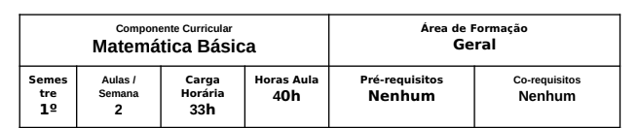
Ementa
Conjuntos, sua definição e suas operações.
Conjuntos Numéricos e suas operações.
Relações e seus tipos. Relações Binárias e o Plano Cartesiano.
Representação Matricial. Funções, sua definição e as funções básicas: identidade,valor absoluto e percentual
.Matrizes determinantes e sistemas lineares.
Bibliografia básica
● DANTE, Luiz Roberto. Matemática: contexto e aplicações : volume único.
3. ed. São Paulo: Ática, 2011. 736 p.
● GIOVANNI, José Ruy; GIOVANNI JR., José Ruy; BONJORNO, José Roberto.
Matemática fundamental: uma nova abordagem. São Paulo, SP: FTD,
c2011. 783 p.
● SHITSUKA, Ricardo et al. Matemática fundamental para tecnologia.
2.ed. São Paulo, SP: Saraiva, 2014. 256 p.

Slide 2
INTRODUÇÃO À TEORIA DOS CONJUNTOS

Slide 3


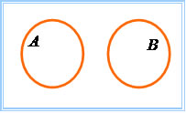

INTRODUÇÃO À TEORIA DOS CONJUNTOS
O conceito de conjunto é intuitivo; um conjunto é constituído de elementos, e costumam ser indicados pelas letras maiúsculas latinas: A, B, C...
Para indicarmos que um certo elemento pertence a um conjunto, usamos o símbolo , e para indicarmos que o elemento não pertence ao conjunto, usamos o símbolo .
Um conjunto que não apresenta nenhum elemento é chamado vazio e indicado por ou { }.

Slide 4
Conjunto vazio: O conjunto vazio corresponde a um tipo particular de conjunto, já que ele não possui elementos. Esse conjunto é usado para indicar uma situação impossível de ocorrer.
Podemos indicar um conjunto vazio por {} ou ∅
Conjunto Unitário: Corresponde a outro tipo especial de conjunto. O conjunto unitário é todo conjunto que possui apenas um elemento.
Conjunto Universo: Corresponde ao conjunto ao qual pertencem todos os elementos que fazem parte do nosso estudo.

Slide 5
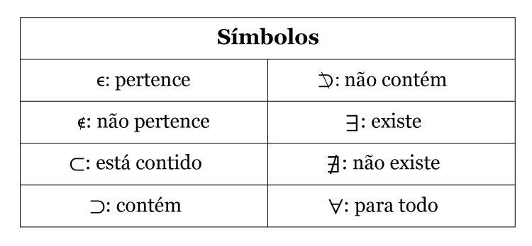
Operações com conjuntos
A Teoria dos Conjuntos estabelece alguns símbolos que são utilizados para indicar relações entre elementos e utilizados em operações com conjuntos. Confira nas tabelas os principais símbolos:

Slide 6
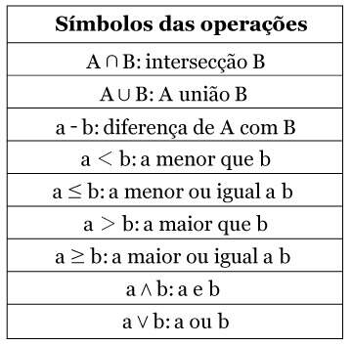

Slide 7
Relação de Inclusão
Quando relacionamos conjunto com conjunto utilizamos os símbolos de ⊂ está contido e ⊄ não está contido .
Por Exemplo:
{1,2,3} ⊂ {1,2,3,4,5,6}
{1,2,0} ⊄ {1,2,3,4,5,7}

Slide 8
IGUALDADE DE CONJUNTOS
Dois conjuntos A e B são ditos iguais quando possuem exatamente os mesmos elementos.
Dados os conjuntos A = {0,1,2,3,4} e B = {2,3,4,1,0} como todos os elementos são iguais podemos dizer que A = B.

Slide 9
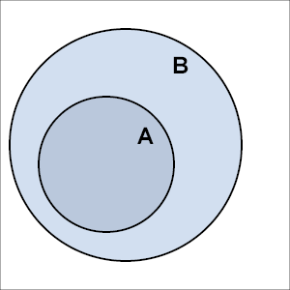
SUBCONJUNTO
Esse conceito visa estabelecer uma relação entre dois conjuntos. Dados dois conjuntos, A e B, dizemos que A é subconjunto de B se cada elemento do conjunto A também é um elemento do conjunto B. Indica-se por:
A ⊂ B (lê-se A está contido em B)

Slide 10
PROPRIEDADES IMPORTANTES
a) Ø ∈ ℙ (A)
b) A ∈ ℙ (A)
c) Se A possui n elementos, ℙ (A) possui elementos

Slide 11
Relação de Inclusão
Quando relacionamos conjunto com conjunto utilizamos os símbolos de ⊂ está contido e ⊄ não está contido .
Por Exemplo:
{1,2,3} ⊂ {1,2,3,4,5,6}
{1,2,0} ⊄ {1,2,3,4,5,7}

Slide 12
CONJUNTO DAS PARTES
O conjunto das partes de um conjunto é formado por todos os subconjuntos de A. Ou seja:
ℙ (A) = {x / {x}∈ A}
Exemplo: o conjunto das partes dos conjuntos abaixo: A = {0, 1} é:
ℙ (A) = {Ø, {0}, {1}, {0,1}}
Já para o conjunto B = {0, 1, 2}, o conjunto das partes será
ℙ (B) = {Ø, {0}, {1}, {2}, {0,1}, {1, 2}, {0, 2}, {0, 1, 2}}

Slide 13
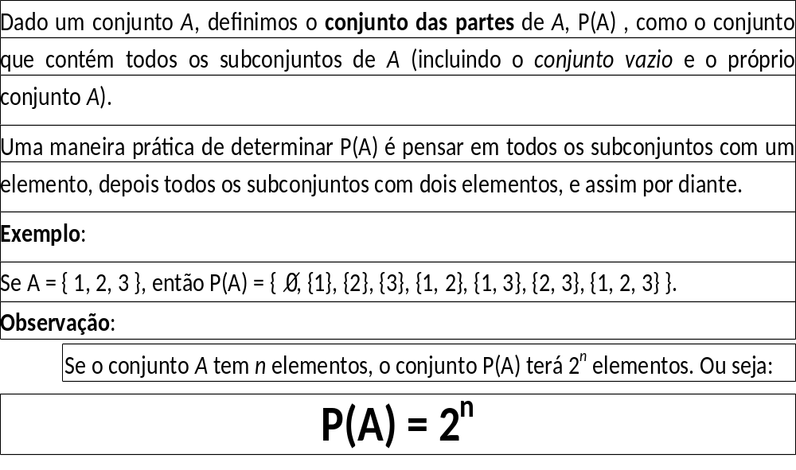
Conjunto das partes ou potência

Slide 14
Operações com conjuntos:
União: Os elementos pertences aos dois conjuntos.
A ∪ B = {x/x∈A ou x ∈ B} (União)
Intersecção: Os elementos que pertencem simultaneamente a dois ou mais conjuntos.
A ∩ B = {x/x∈A e x ∈ B}
Diferença: Os elementos pertences aos conjunto A, mas não pertence ao conjunto B.
A - B = {x/x∈A e x∉B}

Slide 15
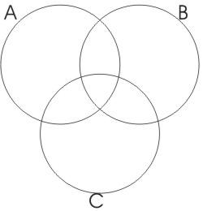
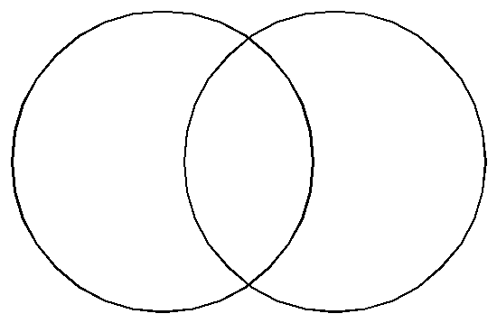
DIAGRAMA DE VENN
Os diagramas de Venn são utilizados na melhor visualização das propriedades dos conjuntos, facilitando cálculos e a interpretação de situações problema.

Slide 16





























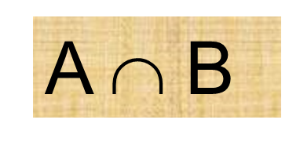
Diagrama de Venn
B - A
A - B
B
A
A ∪ B

Slide 17
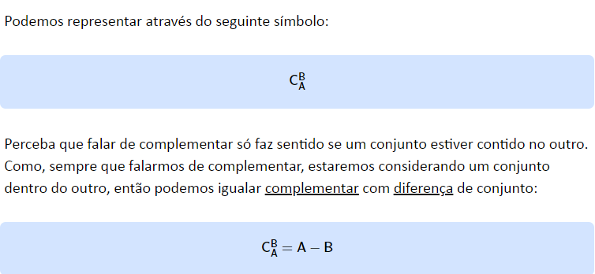
Complementar de um conjunto
Definição
Se A é um conjunto, então o complementar de A é o conjunto de elementos que não estão em A

Slide 18
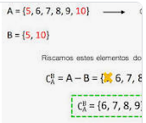

Slide 19





Diagramas de Venn com três conjuntos

Slide 20
Exemplo:
Seja o conjunto A={0, 1 ,2, 3, 4} e o conjunto B={0, 2, 5, 6}, encontre:
A) A ∩B B) AUB c) A-B
A
B
0 2
1 3 4
5 6

Slide 21
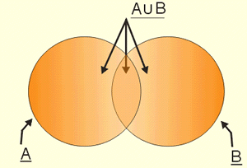

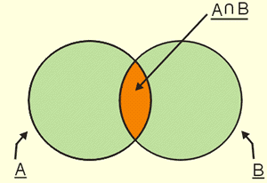

UNIÃO E INTERSECÇÃO DE CONJUNTOS
Dados dois conjuntos A e B, chamamos união de A e B ao conjunto dos elementos que pertencem a ao menos um dos dois conjuntos dados. →
Dados dois conjuntos A e B, chamamos intersecção de A e B ao conjunto dos elementos que pertencem simultaneamente a A e B. →

Slide 22
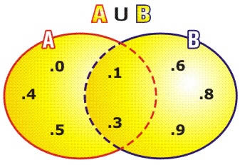
UNIÃO DE CONJUNTOS
A = {0, 1, 3, 4, 5,}
B = {1, 3, 6, 8, 9}
A ∪ B = {0, 1, 3, 4, 5 6, 8, 9}

Slide 23
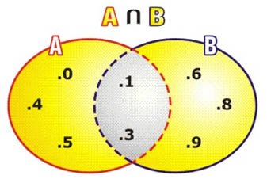
INTERSECÇÃO DE CONJUNTOS
A = {0, 1, 3, 4, 5,}
B = {1, 3, 6, 8, 9}
A ∩ B = {1, 3}

Slide 24
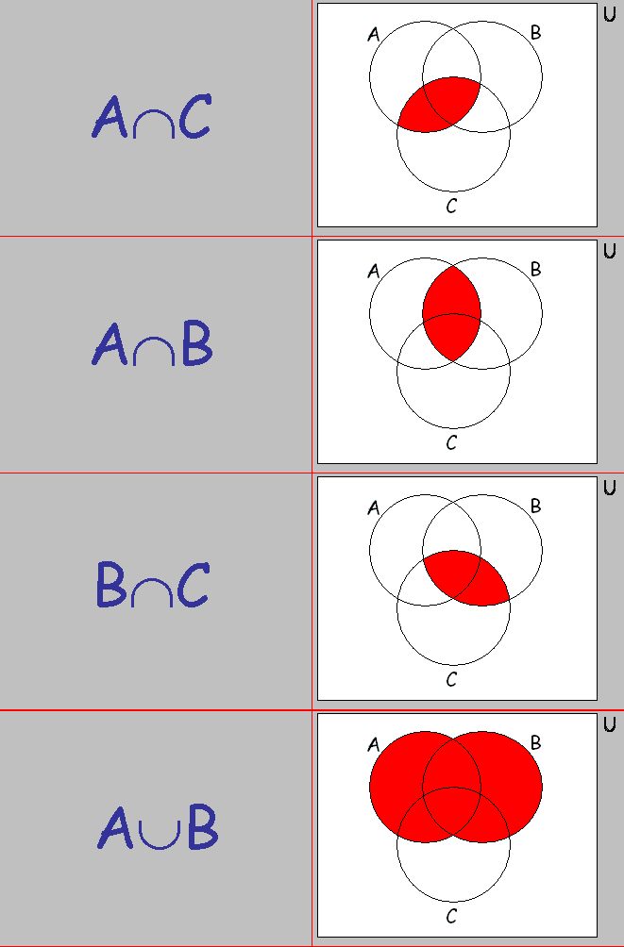

Slide 25
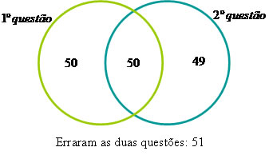
APLICANDO O CONHECIMENTO
Uma avaliação contendo duas questões foi dada a 200 alunos. Sabendo que:
50 alunos acertaram
as duas questões.
100 alunos acertaram a primeira questão.
99 alunos acertaram a segunda questão.
Erraram as duas questões → 200 – 50 – 50 – 49 = 51alunos

Slide 26
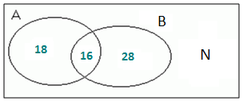
APLICANDO O CONHECIMENTO
2) Um levantamento socioeconômico entre 200 famílias de um bairro revelou que:
34 têm casa própria;
44 têm automóvel;
16 têm casa própria e automóvel.
x = 200 – 62
Logo, o número das famílias que não têm casa própria nem automóvel é
x = 138.

Slide 27
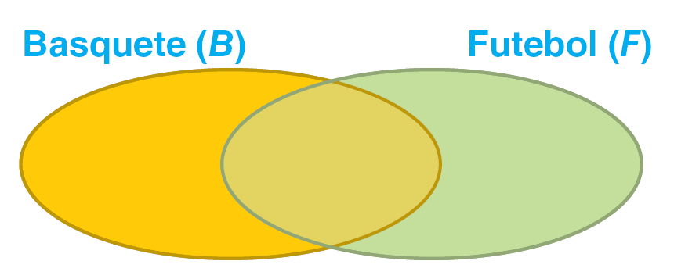
Problemas com operações de conjuntos
Numa sala de aula:
85 alunos jogam basquete;
75 jogam futebol;
17 praticam duas atividades: basquete e futebol.
Quantos alunos foram pesquisados, sabendo-se que todos optaram pelo menos por um dos dois esportes?

Slide 28
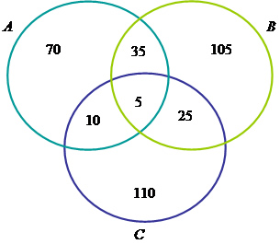
APLICANDO O CONHECIMENTO
4) Uma pesquisa sobre a preferência dos leitores de uma cidade em relação aos jornais A, B e C foi realizada. Foram entrevistados 360 leitores entre homens e mulheres maiores de 18 anos de idade. Os dados coletados na pesquisa foram os seguintes:
120 leem o jornal A.
170 leem o jornal B.
150 leem o jornal C.
40 leem o jornal A e B.
15 leem os jornais A e C.
30 leem os jornais B e C.
05 leem os jornais A, B e C.
110 preferem ler somente o jornal C; 70 preferem ler somente o jornal A e 105 preferem ler somente o jornal B.

Slide 29
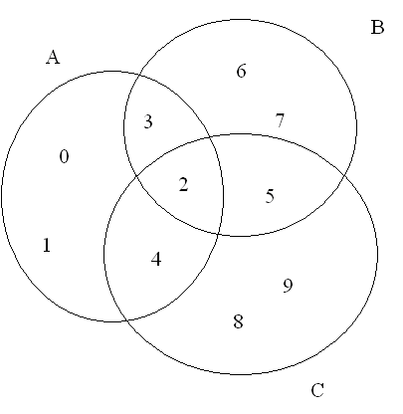
Exemplo:
. Observe o diagrama e responda:
Vamos responder o que se pede abaixo:
a) A =
b) B =
c) C =
d) (A∩B)U(B∩C) =
e) (A∩C) U B=

Slide 30
Questões
1)Dados os conjuntos A = {0;1}, B = {0;2;3} e C = {0;1;2;3}, classifique em verdadeiro (V) ou falso (F) cada afirmação abaixo:
a) ( ) A ⊂ B
b) ( ) {1} ⊂ A
c) ( ) A ⊂ C
d) ( ) B ⊄ C
e) ( ) B ⊂ C
f) ( ) {0;2} ∈ B

Slide 31
3(Unifap)O dono de um canil vacinou todos os seus cães, sendo que 80% contra parvovirose e 60% contra cinomose. Determine o porcentual de animais que foram vacinados contra as duas doenças.

Slide 32
Conjuntos Numéricos

Slide 33

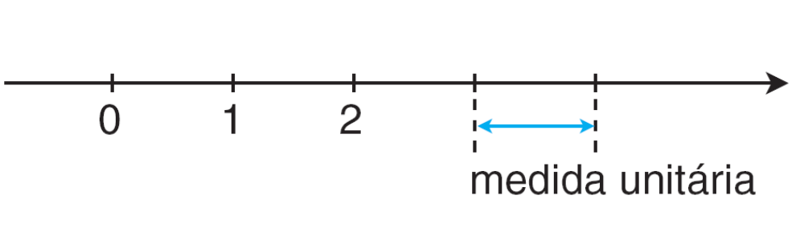
Conjunto dos números naturais
N = {0, 1, 2, 3, ...}
N* = {1, 2, 3, ...}
Medida unitária

Slide 34
Propriedades dos Nº Naturais
1) A soma de dois números naturais é um número natural.
2) A multiplicação de dois números naturais é um número natural.
3) Se n é um número natural, então n+1 é o sucessor de n e n é o antecessor de n+1

Slide 35

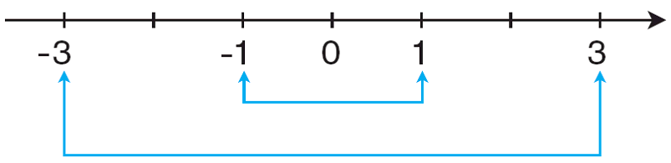

Conjunto dos números inteiros
Z = {..., −3, −2, −1, 0, 1, 2, 3, ...}
Números opostos
Inteiros não nulos: * = {..., −2, −1, 1, 2, ...}
Inteiros não negativos: ₊ = {0, 1, 2, 3, ...}
Inteiros não positivos: — = {..., −3, −2, −1, 0}

Slide 36
Propriedades dos Nº Inteiros
1) Todo número natural é um número inteiro.
2) A soma e a diferença entre dois números inteiros resulta em um outro número inteiro.
3) A multiplicação (produto) entre dois números inteiros é um número inteiro.

Slide 37
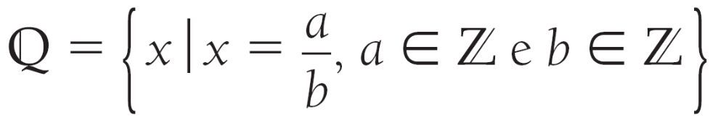
Conjunto dos números racionais
8
25
– 2
1
= –2
1
3
= 0,333…
0
10
.
.
.
.
= 0

Slide 38
Propriedades dos Nº Racionais
1) Todo número natural e todo número inteiro é um número racional.
2) A soma ou a diferença entre dois números racionais resulta em um outro número racional.
3) O produto entre dois números racionais é um número racional.
4) O quociente entre dois número racionais, sendo o divisor diferente de zero, é um número racional.

Slide 39
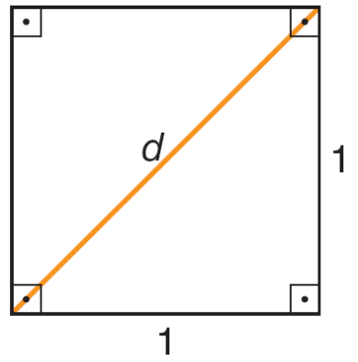

Conjunto dos números irracionais
Exemplo
A medida da diagonal (d) de um quadrado de lado 1
= 1,414213562... é um número cuja
representação decimal tem infinitas casas não periódicas depois da vírgula.
Qual o outro irracional que você conhece?

Slide 40
Números irracionais
Conhecemos como números irracionais os que não podem ser representados como uma fração.
O conjunto dos números irracionais é composto pelas dízimas não periódicas e as raízes não exatas. Existem números irracionais, como o π, que são bastante conhecidos, utilizamos esse símbolo para representar o número, já que ele é uma dízima não periódica.

Slide 41
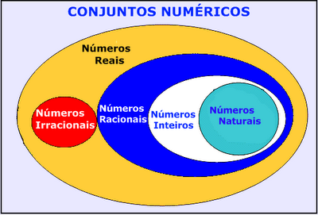
CONJUNTOS NUMÉRICOS: NÚMEROS REAIS
Chama-se conjunto dos números reais (R) aquele formado pela união dos conjuntos dos números racionais e irracionais.

Slide 42
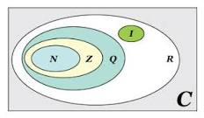
números complexos
Os números complexos são representados na forma algébrica como Z = a + bi, sendo “a” a parte real e “b” a parte imaginária. Tais números formam um conjunto que engloba, por exemplo, as raízes quadradas de números negativos – considerada por matemáticos antigos como insolúveis ou inexistentes.1

